Slide 1
分布式与并行计算 Distribution & Parallel Comp
Part.1 绪论
主讲:李 卿

Slide 2
课程安排
总课时（108hrs.）
期末(60%)
作业(40%)
Attention：必须完成课堂布置的作业

Slide 3
参考教材（references）
教材：
Spark streaming 实时流式计算大数据处理实战
Spark大数据处理
Hive指南
Hadoop指南

Slide 4
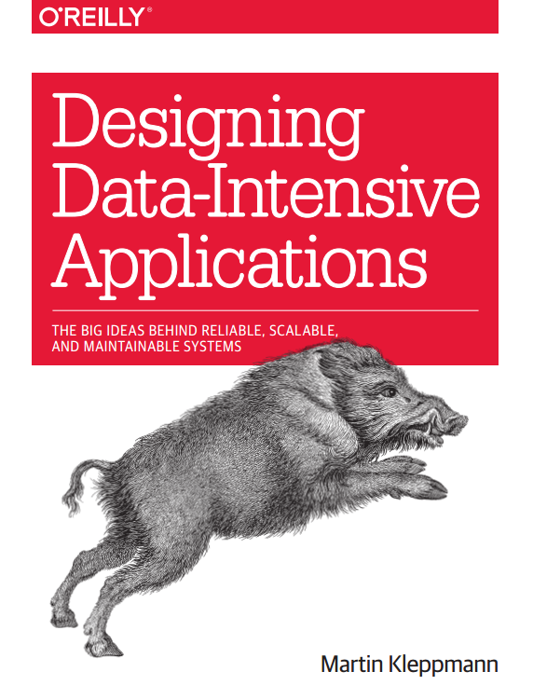
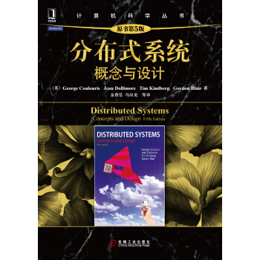
推荐教材：
数据密集型应用系统设计
ISBN: 9787519821968
分布式系统：概念与设计
ISBN：9787111403920

Slide 5
绪论
分布式(Distribution)
并行计算(Parallel Computing)
硬件(Hardware)
分布式框架(Frameworks)

Slide 6
分布式的反义词是？
集中式(Centralized)：将所有任务集中到一个本地环境中处理。
分布式(Distribution)：将任务分散到多个本地环境中处理。
Q：分布式计算的代表？
例：云计算(Cloud Comp)、雾计算(Fog Comp)、边缘计算(Edge Comp)

Slide 7
神秘的云计算(Cloud Computing)
天气现象中的云的特征：
离我们比较远
规模很大
覆盖率高
others...
云计算，是云服务商提供的一种大规模的、基于互联网、能共享的软硬件资源，可以按需提供给用户终端的一种计算方式。

Slide 8
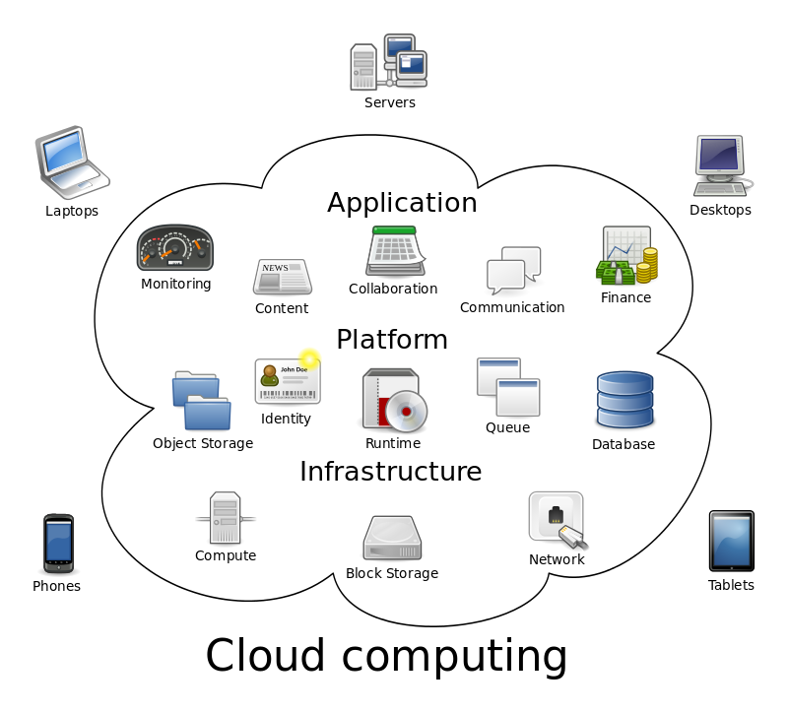
云计算中心的服务
SaaS(Software as a Service)
软件即服务
PaaS(Platform as a Service)
平台即服务
IaaS(Infrastructure as a Service)
基础设施即服务

Slide 9
云计算中心
目前成熟的云计算中心有以下三个梯队：
第一梯队：Google Cloud、AWS、iCloud、Cloudera...
第二梯队：阿里云、腾讯云...
第三梯队：华为云、政企云以及其他很有潜力的云服务公司
以阿里云为例：https://www.aliyun.com

Slide 10
并行计算和串行计算
串行计算(Series comp).
例如CPU计算
并行计算(Parallel comp)
例如GPU计算
串行VS并行 OR CPU vs GPU

Slide 11

串行计算的例子

Slide 12

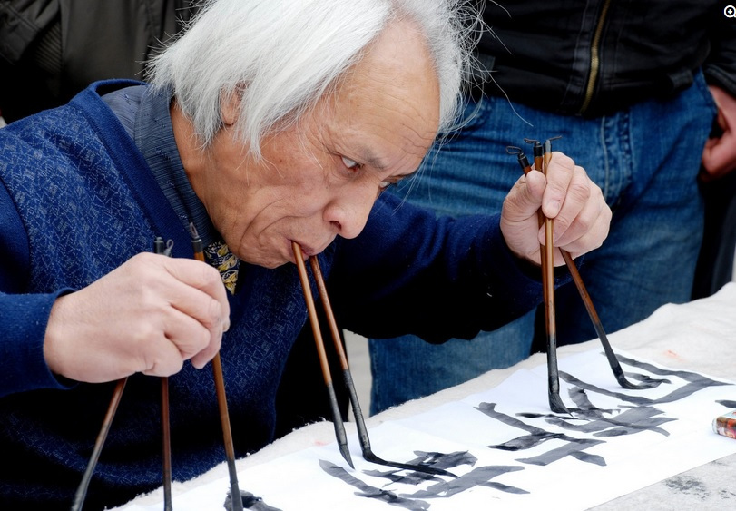
并行计算例子：

Slide 13
将下面的串行代码并行化？
for i in range (1,11): ##从一数到十
print(i)
planA: ##从1数到5 planB: ##从5数到10
for i in range(1,6): for i in range(5,11):
print(i) print(i)

Slide 14
阿姆达尔定律（Amdal’s Law）
串行计算任务转换成并行计算任务是有一个极限的。
在并行计算中，使用多个处理器的程序的加速比受限制于程序串行部分的执行时间。

Slide 15
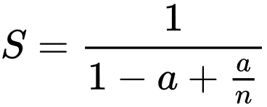
阿姆达尔定律（Amdal’s Law）
公式如下：
S 代表全局加速倍速（原来总时间/ 加速后总时间）
a 为并行计算所占比例（可以并行计算代码量 / 总代码量）
n 为并行节点处理器个数

Slide 16
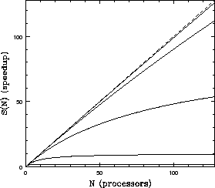
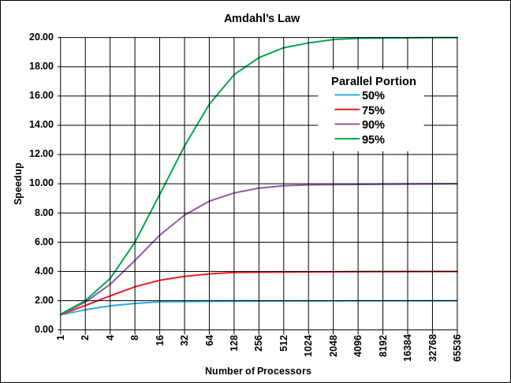
加速比与处理器个数：

Slide 17
分布式和并行计算的概念抽象
抽象的概念广泛存在，往往包含了大量的对象。
学习分布式最好从实验出发，通过实际的编程和具象化的实验出发
抽象的分布式，不好！加了具象的分布式，好！

Slide 18
分布式任务
分布式存储（Distribution Storage）
分布式数据库（Distribution Database）
分布式系统（Distribution System）
分布式计算框架（Distribution Computing Frames）
分布式应用非常广泛，什么东西加上分布式后都变得厉害了！

Slide 19
思考：
Q: 分布式的开销？（Costs of Distribution）
A:
1、网络开销
2、分解开销
3、合并开销
*、额外电费开销，散热和管理开销

Slide 20
硬件(HardWare)
Q：操作系统(OS)与硬件的关系？
A：Operate System 掌管着一切硬件资源，应用程序使用任何资源都要从操作系统获得使用权限，操作系统本质上是硬件和软件的中间桥梁。
Q:操作系统有哪几种？
A:Windows、Linux、MacOS、UNIX

Slide 21
网卡(Internet Card)
网卡参数：
网卡速率以bps为基础单位
802.3协议规范确定了以太网卡(Ethernet Card)的硬件通信模式
802.11协议规范确定了无线网卡(Wireless Card)的通信模式，其中规定了802.11ac 802.11b/g/n 两种主要的通信模式

Slide 22
网络传输协议(Transmit Protocol)
Q:网线里面在传输什么？
A:调制好的数据，数据以数据包的形式存在
Q:拿什么控制网络数据收发？
A:网络数据收发是一个复杂的过程，主要由TCP/IP协议栈来控制网络链路的建立，收发，校验等，此外网络链路也存在BGP、RIP、L2TP、IPsec等一系列协议来控制
TIPs：SSH也是一个协议，但是它比较高级

Slide 23
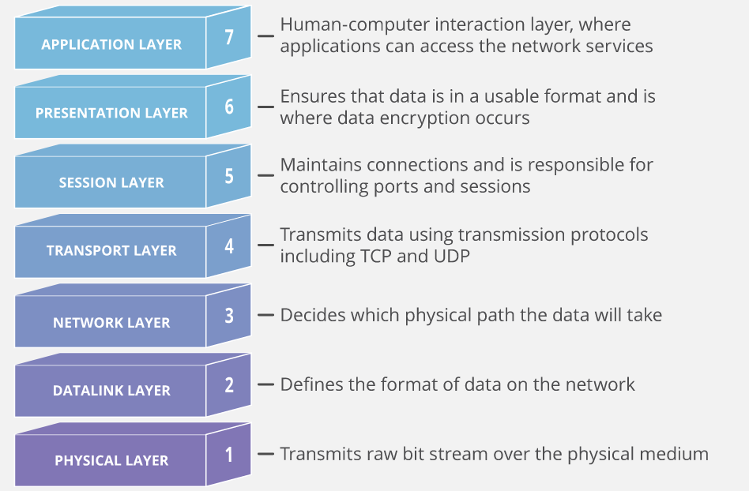
OSI模型

Slide 24
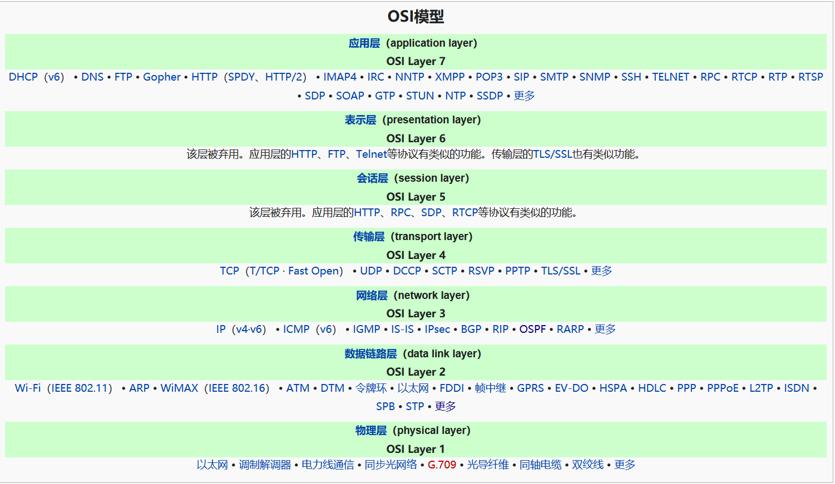

Slide 25
网络速率
8bits=1byte
1024bps=1Kbps
1024Kbps=1Mbps
1024Mbps=1Gbps
百兆 means 100Mbps
千兆 means 1000Mbps or 1Gbps
万兆 means 10Gbps

Slide 26
磁盘(Storage)
磁盘种类：
HDD(Hard Disk Driver)
SSD(Solid State Driver)
磁盘接口(Interface):
SATA
PCI-E
M.2.
NvMe

Slide 27
磁盘容量单位
1byte=8bits
1KB=1024Bytes (Kilo)
1MB=1024KBytes (Million)
1GB=1024MBytes (Giga)
1TB=1024GBytes (Tera)
1PB=1024TBytes (Peta)

Slide 28
*小计算：奸商往事
Q:台湾有一群奸商，打算利用群众对10进制的惯性，将1024抹平成为1000，那么请问对于一个1TB的硬盘，奸商缺斤短两了多少？
A:
1TB=1024(B)x1024(KB)x1024(MB)x1024(GB)
= 1,0995,1162,7776(Bytes)
1TB(fake) = 1,0000,0000,0000(Bytes)
99511627776B = 92.6GB

Slide 29
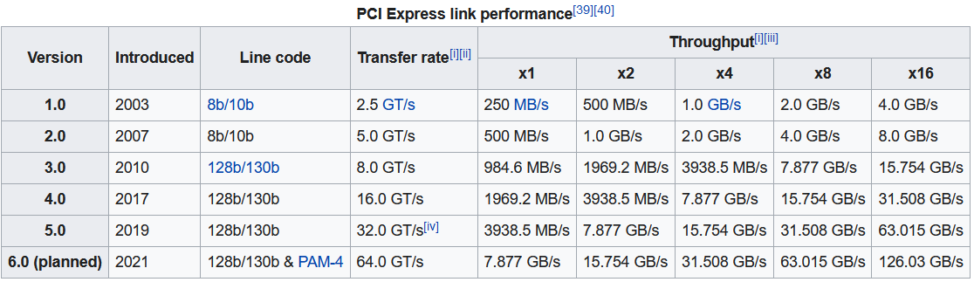
磁盘接口速度
SATA3.0 上限 6Gbps == 750MB/s

Slide 30
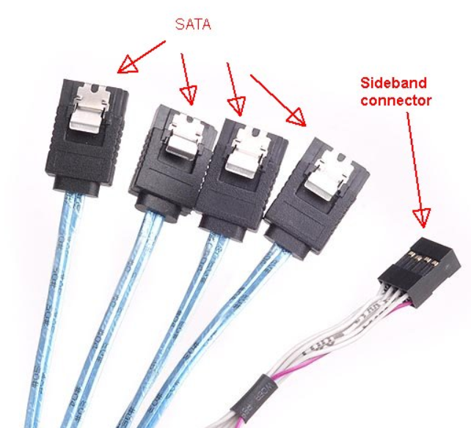
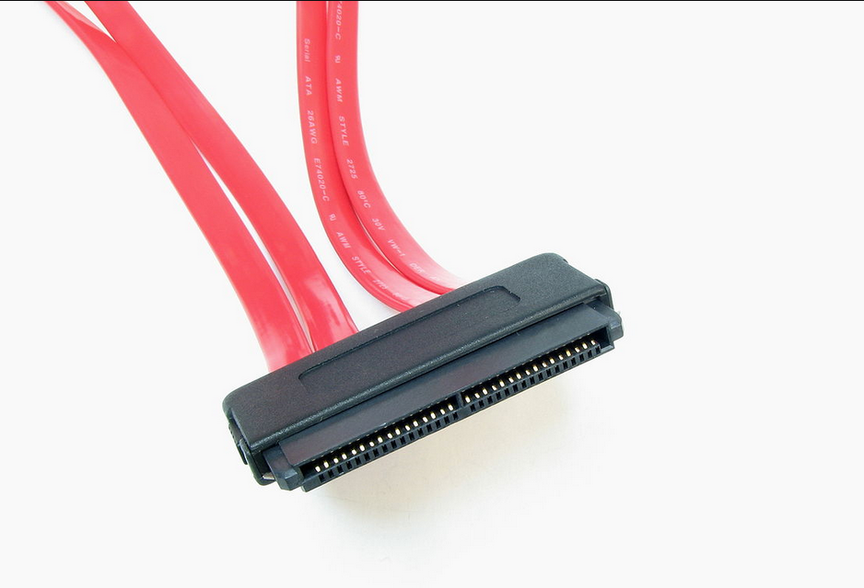
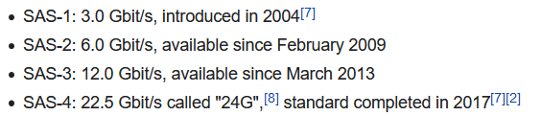
硬盘的其他参数
机械硬盘寻道时间
转速&缓存
IDE硬盘SATA硬盘与SAS硬盘的区别
固态硬盘颗粒
SLC>MLC>TLC>QLC

Slide 31
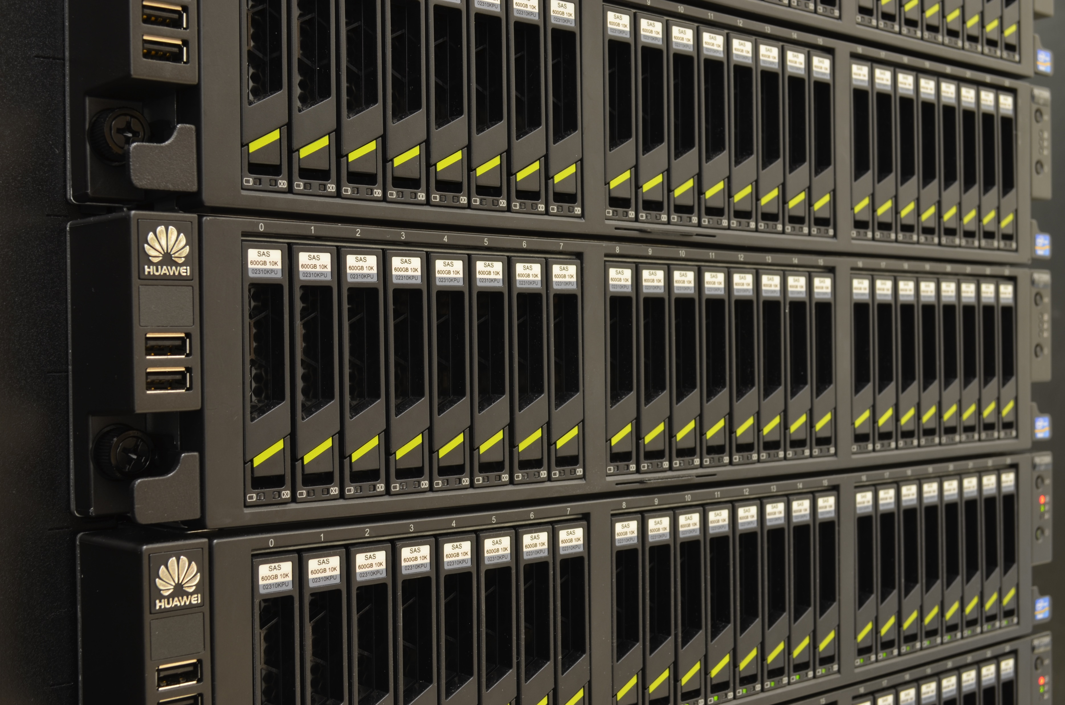
冗余磁盘阵列（RAID）
RAID 0 加速
RAID 1 镜像备份
RAID 0,1
RAID 5 海明码纠错备份

Slide 32
内存
Q:内存是什么？有什么用？
A:内存可以给应用程序提供内存空间，应用程序让CPU到内存中进行操作。
*内存参数：
DDR2、3、3l、4
内存时钟频率
内存通道

Slide 33
CPU&GPU
指令集-CPU和GPU的主要差别
It’s a long story.

Slide 34
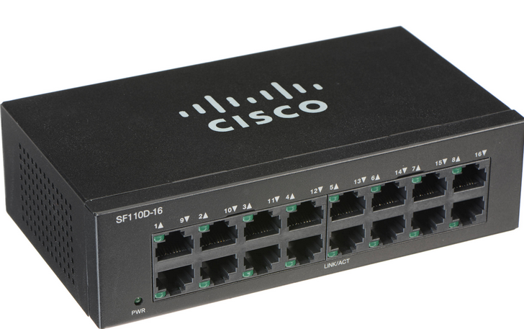
网络中间设备
路由器(Router)
可以生成路由表
交换机(Switch)
完成局域网数据交换
网关(Gateway)
由一个子网进入另一个子网的接口
网关的实体不一定是交换机，可能是单独服务器或防火墙

Slide 35
作业
阅读并翻译论文：
Dean J, Ghemawat S. MapReduce: Simplified data processing on large clusters[J]. 2004.

